Slide 1
Природные ресурсы Германии

Slide 2
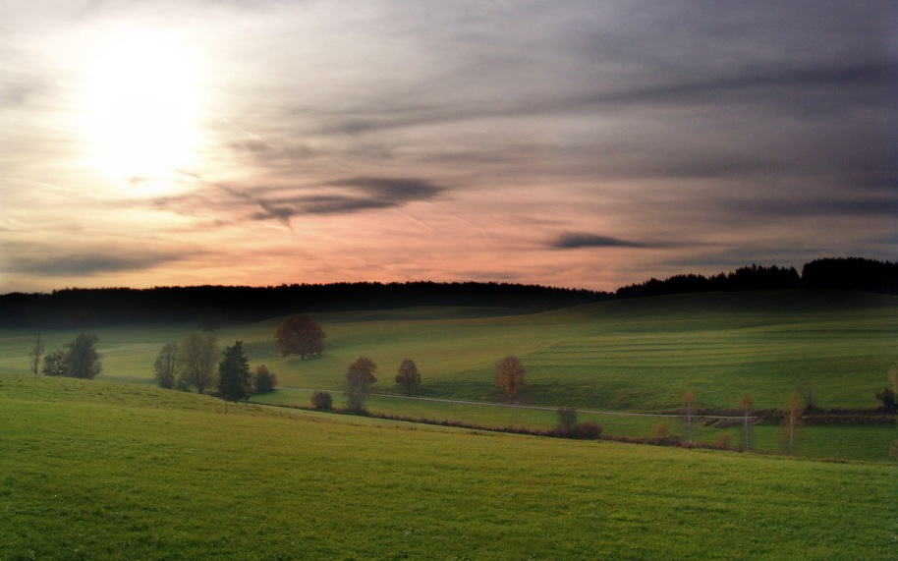
Северная часть Германии представляет собой сформировавшуюся во время Ледникового периода низменную равнину. В центральной части страны к низменности с юга примыкают покрытые лесом предгорья, а южнее начинаются Альпы. По территории Германии протекает большое количество рек, наиболее крупными из которых являются Рейн, Дунай, Эльба, Везер и Одер. Погода часто носит переменчивый характер. Германия находится в умеренном климатическом поясе. За последние несколько лет в Германии, как и во всей Европе, произошло несколько масштабных наводнений. Многие склонны видеть в этом свидетельства потепления климата. Землетрясений с тяжёлыми последствиями в Германии до настоящего времени не происходило. Это можно объяснить тем, что Германия находится на Евразийской плите. Так как внутри Германии нет границ между тектоническими плитами, то землетрясения происходят относительно редко.

Slide 3
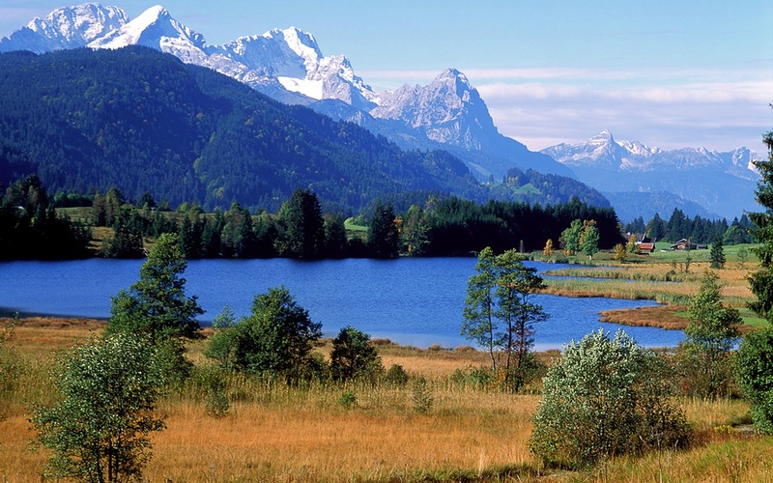
водные ресурсы

Slide 4
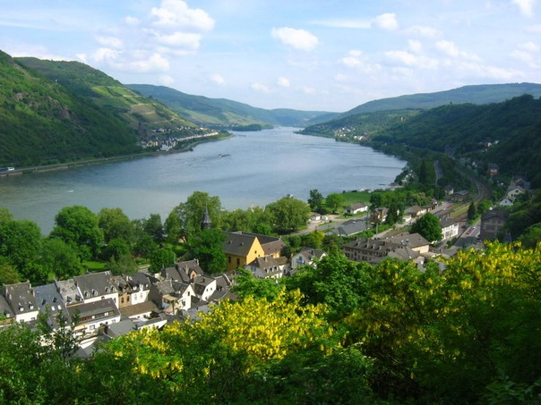
По территории Германии протекает большое количество рек, наиболее крупными из которых являются Рейн, Дунай, Эльба и Одер, реки соединены каналами, наиболее известный канал — Кильский, который соединяет Балтийское и Северное моря. Кильский канал начинается в Кильской бухте и оканчивается в устье реки Эльба. Самое крупное озеро в Германии — Боденское, площадь которого 540 кв. км, и глубина 250метров.

Slide 5
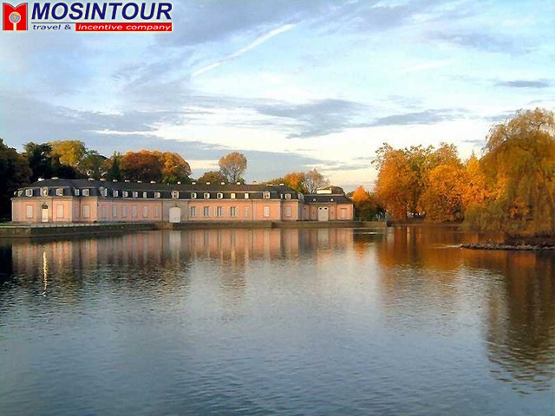
Рейн
Берёт начало в Альпах, протекает через Боденское озеро, пересекает отроги Юры и Шварцвальда, после чего течёт по Верхнерейнской низменности. В среднем течении прорывается через Рейнские Сланцевые горы. Нижнее течение — в пределах Нижнерейнской низменности Среднеевропейской равнины. Впадает в Северное море. Притоки: Неккар, Майн, Вуппер, Иттер, Дюссель, Рур, Илль (правые); Аре, Мозель (левые). В левый рукав дельты впадает река Маас.
Средний расход около 2500 м³/с, годовой сток около 79 км³.
В верхнем течении Рейна, в швейцарском кантоне Шаффхаузен, рядом с городком Нойхаузен, расположен Рейнский водопад. Высота Рейнского водопада — 23 м, ширина — 150 м.
Река судоходна на 952 км, до города Базель и по Боденскому озеру. Рейн — важная незамерзающая транспортная магистраль Западной Европы. Общая длина водных путей в бассейне Рейна около 3000 км.

Slide 6
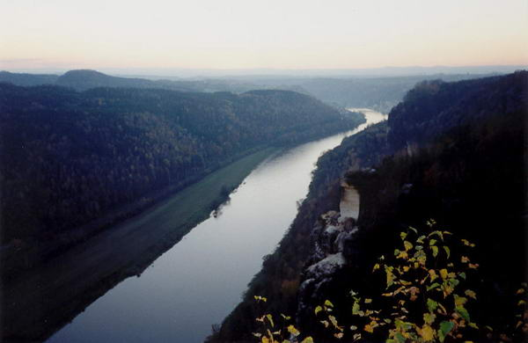
Эльба
Река бассейна Северного моря, берёт начало в Чехии. Основное течение — по территории Германии. Дрезденская долина Эльбы со знаменитой террасой Брюля в силу своей редкой живописности в 2004—2009 гг. входила в список Всемирного наследия человечества.

